Slide 1

数据库
《数据库原理及应用》
数据库虚拟教研室 制作

Slide 2
第九讲 数据库设计
目
录
数据建模
需求分析
概念结构设计
逻辑结构设计
物理结构设计

Slide 3

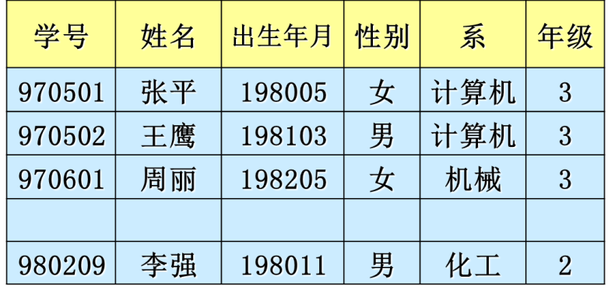
数据建模概念
  把现实世界中的对象（实体）特征抽象出来，使用计算机进行描述，这个过程称为数据建模，需要对三个世界（现实世界、信息世界、计算机世界）进行两次抽象。
一级抽象
二级抽象
m
n
学生
学习
课程
实体
概念模型
关系模型
现实世界
信息世界
计算机世界

Slide 4


数据建模概念
  1.现实世界的个体：
  个体是一个实际存在的且可以被识别的事物。
  可以是可接触的具体事物，如学生；
  也可以是不可接触的抽象概念，如课程；
  个体之间往往存在一定的关联关系。
学生
课程

Slide 5
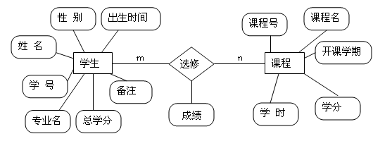
数据建模概念
  2.信息世界的概念模型
  实体(Entity)：即现实世界的个体，在信息世界一般面对的是个体的集合，称为实体集。
  属性：实体集共有的某一特征。
  联系(Relationship) ：实体集内部以及实体集之间的相互关系。

Slide 6
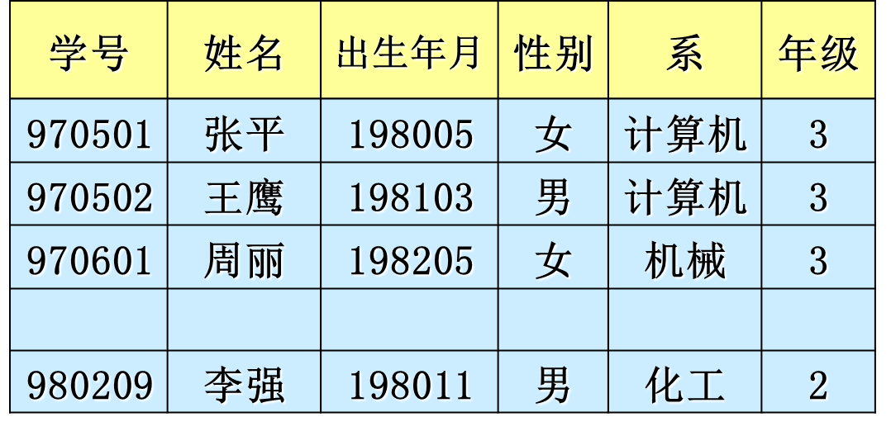
数据建模过程
  3.机器世界中的关系模型
  关系模式：是由概念模型转换得到的逻辑模型。
  关系表：是由关系模式+数据的定义+完整性约束，即物理模型。
关系模式：
学生(学号，姓名，专业名，性别，出生日期，总学分，备注）
课程（课程号，课程名，开课学期，学时，学分）
成绩（学号，课程号，成绩）

Slide 7
数据设计概述
  数据库设计是指对于一个给定的应用环境，构造最优的数据库模式，建立数据库及其应用系统，使之能够有效地存储数据，满足各种用户的应用需求。共分四步。
第1步 需要分析
需求分析说明书
第2步 概念结构设计
概念模型：E - R图
第3步 逻辑结构设计
逻辑模型：关系模式
第4步 物理结构设计
物理模型：建表语句

Slide 8
需求分析
  需求分析的目标和任务：对某数据库系统的整个应用情况作全面的详细调查，确定企业组织的目标，收集支持系统总的设计目标的基础数据和对这些数据的要求，确定用户的需求，并把这些要求写成用户和数据库设计者都能接受的文档——需求分析说明书。
  需求分析方法：对数据库的需求分析往往是嵌套在对数据库系统功能的需求分析中，但也可以把对数据库的需求分析从中抽取出来，单独进行分析与设计。

Slide 9
需求分析
  例：以下是从某数据库系统需要说明书中抽取出来与数据库设计相关的语义，根据语义完成概念结构设计。
  （1）一个仓库可以存放多种零件，一种零件可以存放在多个仓库中； 仓库有仓库号、仓库类型和面积，零件有零件号、名称、 规格、单价、描述等属性。
  （2）一个职工只能在一个仓库工作，一个仓库有多个职工当保管员；
  职工有职工号、姓名、性别、职务、出生年月属性。
  （3）职工之间有领导与被领导关系，仓库主任领导若干保管员；
  （4）一个供应商可以供应若干项目多种零件；而一个项目可以使用不同供应商供应的多种零件；一种零件可由不同供应商供给多个工程项目。供应商有供应商号、姓名、住址、电话、帐号，项目有项目号、预算、开工日期等属性。

Slide 10
概念模型
  所谓模型就是从特定角度对客观事物及其联系的一种简化抽象和描述。
  概念模型信息世界中,对客观实体及其联系的描述，建立概念模型的工具很多，其中比较常用的是E-R模型，即实体关系模型（Entity-Relationship Model）。

Slide 11
概念模型
  1.E-R模型
  1976年，由美籍华裔计算机科学家陈品山(Peter Chen)发明，这种数据模型典型的用在信息系统设计的第一阶段。
  E-R模型是建立在语义基础上的，即语义制造模型，即与时间/历史等有关。
  E-R模型的基本观点：世界是由一组称作实体的基本对象和这些对象之间的联系构成的。
  概念结构设计就是根据需求分析文档画出E-R图。

Slide 12
概念模型
  2.E-R图中的符号约定
实体名
长方形：表示实体，内注实体名；
联系名
菱形：表示实体间的联系，内注联系名，一般用为动词；
属性名
椭圆：表示实体的属性，内注属性名，主码属性加下划线；
无向边：表示将实体与相关的属性和联系连接。

Slide 13
概念模型
  3.实体间联系的类型
  一元联系：同一实体集合内的实体间的联系
  如：班长管理学生；领导管理员工；一个零件由多个零件组成。
  二元联系：两个不同实体集合的实体间联系
  如：学生选修课程；学生借阅图书。
  多元联系：两个以上不同实体集合的实体间的联系
  如：某工程项目需要多个供应商提供多种零件

Slide 14
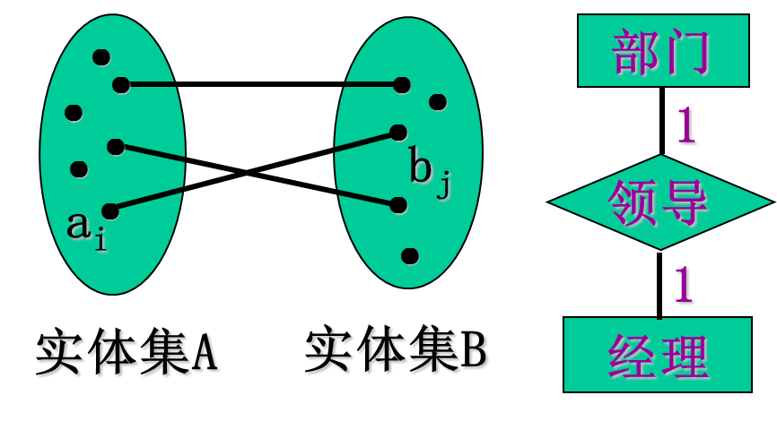
概念模型
  4.实体间联系的基数
  （1）1:1 联系： 若对于实体集A中的每一个实体，实体集B中至多有一个实体与之联系，反之亦然，则称实体集A与实体集B具有一对一联系，记为1:1。

Slide 15
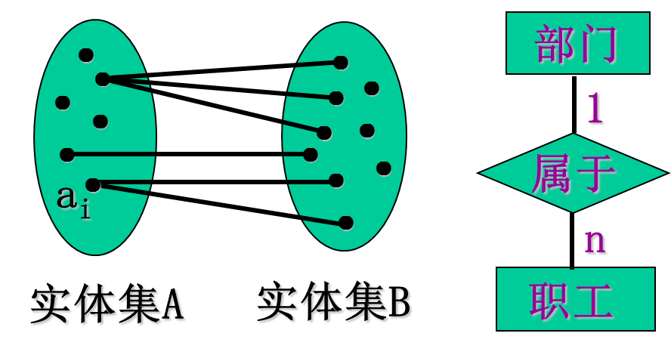
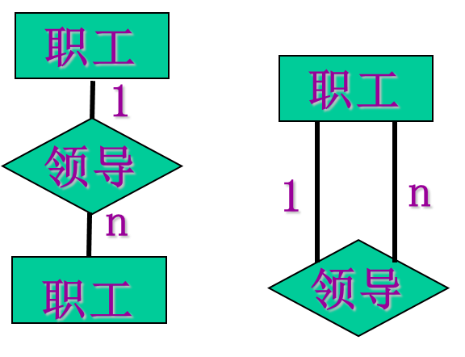
概念模型
  （2）1:n 联系：若对于实体集A中的每一个实体，实体集B中有n个实体与之联系，反之，对于实体集B中的每一个实体，实体集A中至多只有一个实体与之联系，则称实体集A与实体集B具有一对多的联系，记为1:n。
  二元实现间1:n联系
  一元实现间1:n联系

Slide 16
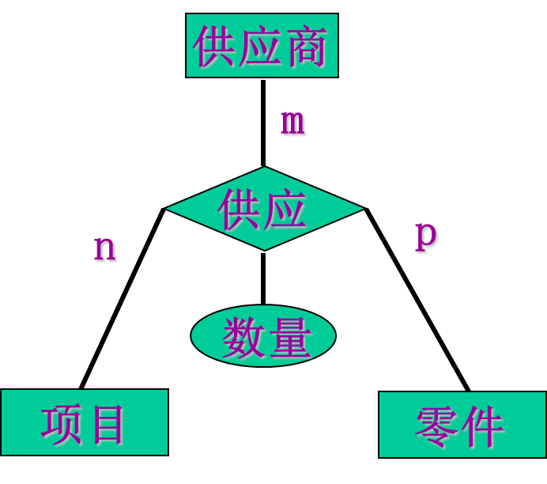
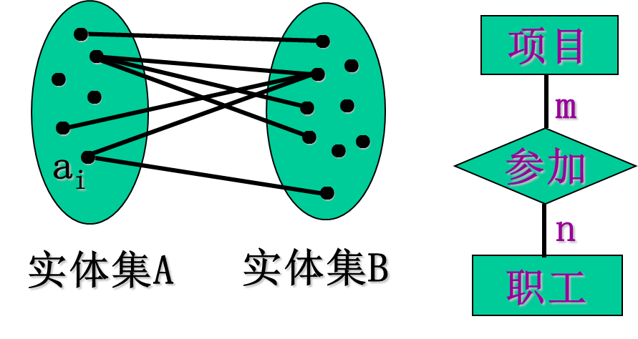
概念模型
  （3）m:n 联系：若对于实体集A中的每一个实体，实体集B中有n个实体与之联系，反之亦然，则称实体集A与实体集B具有多对多的联系，记为m:n。
  二元实现间m:n联系
  多元实现间m:n联系

Slide 17
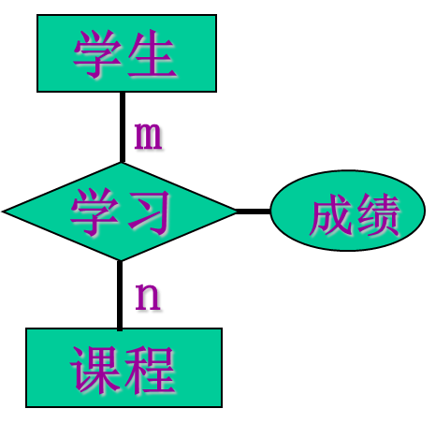
概念模型
  5.联系的属性
  实体间发生联系时往往会产生中间属性，中间属性属于联系，不属于任何实体。

Slide 18
概念结构设计
  【例9.1】：以下是某数据库系统与数据库设计相关的语义，请根据语义进行概念结构设计，画出E-R图。
  （1）一个仓库可以存放多种零件，一种零件可以存放在多个仓库中； 仓库有仓库号、仓库类型和面积，零件有零件号、名称、 规格、单价、描述等属性。
  （2）一个职工只能在一个仓库工作，一个仓库有多个职工当保管员；
  职工有职工号、姓名、性别、职务、出生年月属性。
  （3）职工之间有领导与被领导关系，仓库主任领导若干保管员；
  （4）一个供应商可以供应若干项目多种零件；而一个项目可以使用不同供应商供应的多种零件；一种零件可由不同供应商供给多个工程项目。供应商有供应商号、姓名、住址、电话、帐号，项目有项目号、预算、开工日期等属性。

Slide 19
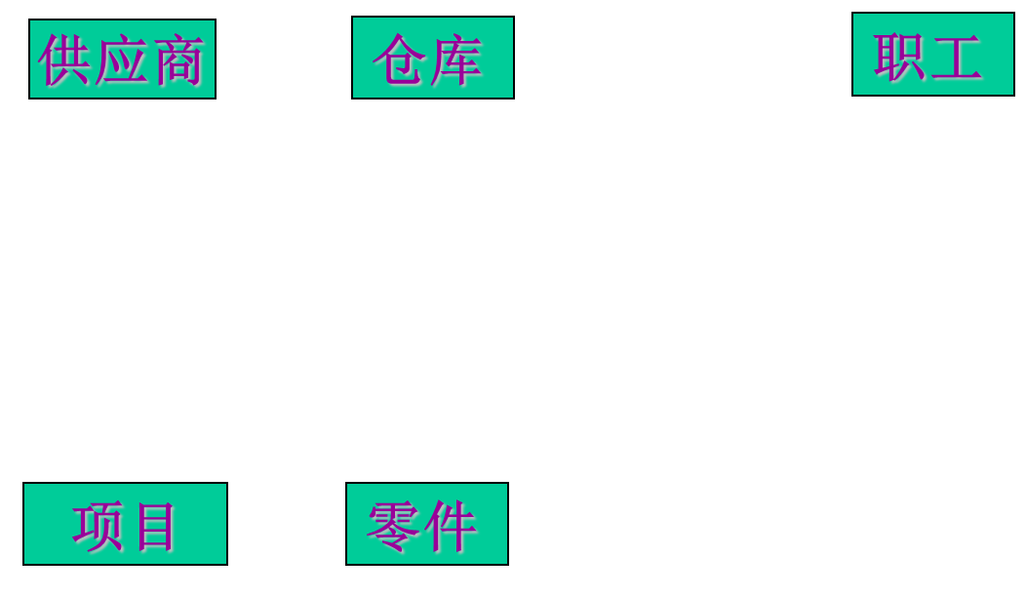
概念结构设计
  （1）确定实体：实体往往是需求说明书中的名词

Slide 20
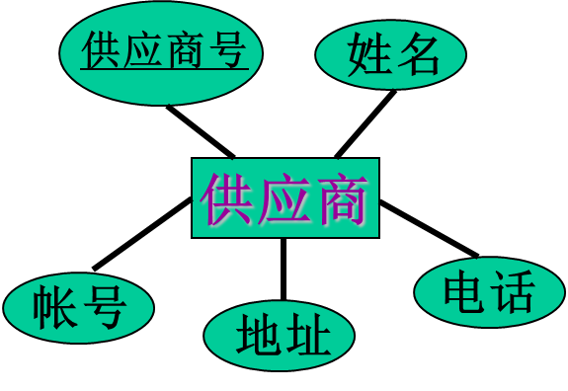
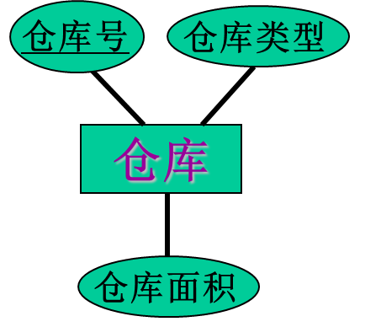
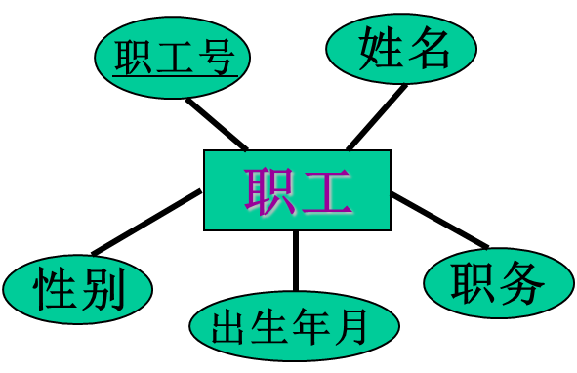
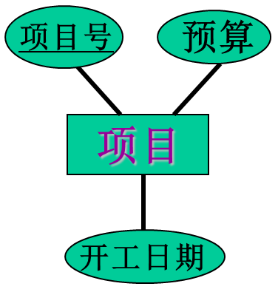
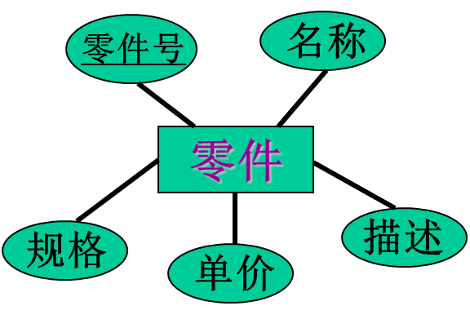
概念结构设计
  （2）确定实体的属性及键（主属性）

Slide 21
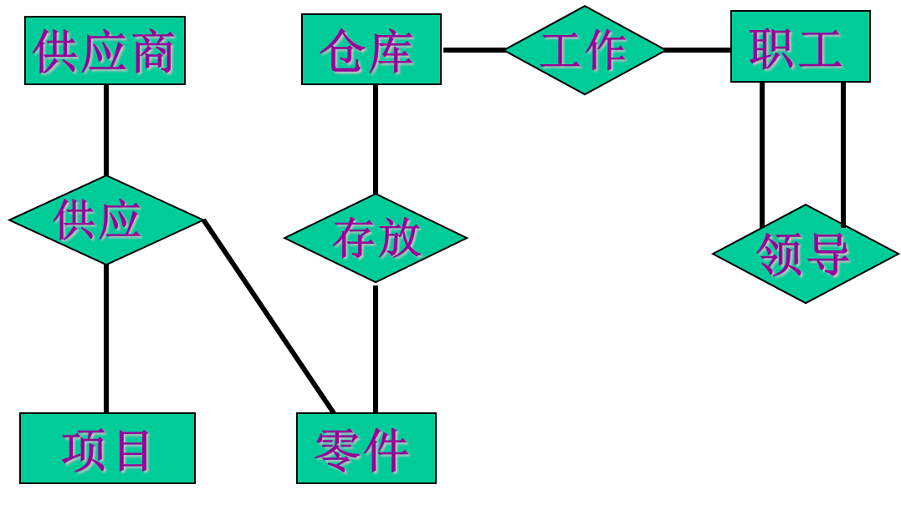
概念结构设计
  （3）确定实体的联系

Slide 22
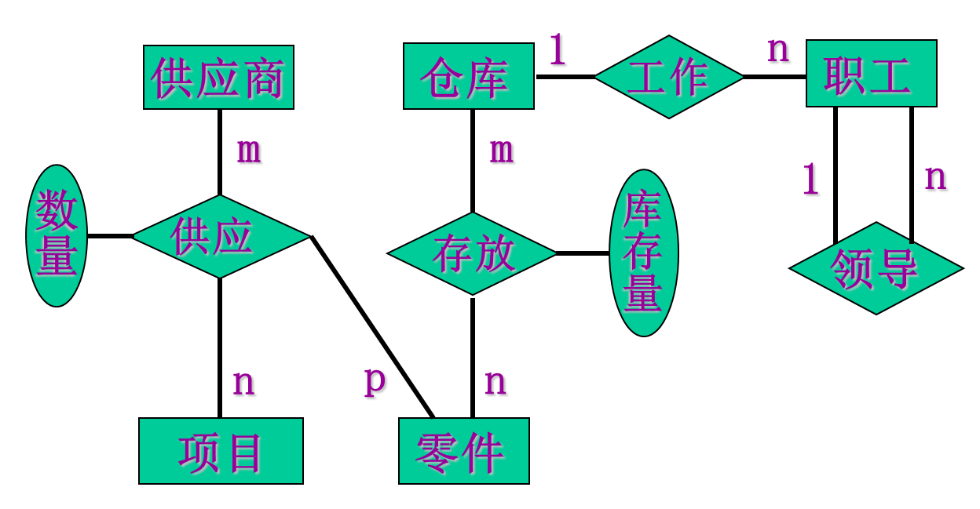
概念结构设计
  （4）确定联系的基数和属性

Slide 23
逻辑结构设计
  1.逻辑结构设计的目标和任务
逻辑结构设计的任务是把概念结构设计阶段得到的E-R图转换为关系模式。
  2. 设计方法，分两步完成
（1）实体到关系模式的转换;
（2）联系到关系模式的转换。

Slide 24
逻辑结构设计
  （1）实体到关系模式的转换
实体的名和属性就是关系的名和属性，实体的码就是关系的码。关系的名和属性也可以不同，但意义要相同。
学号
姓名
性别
学 生
student(sno,sname,sex,age,sdept)
年龄
专业
1

Slide 25
逻辑结构设计
  （2）联系到关系模式的转换
1∶1联系：由于两个实体的地位是平等的，可以将任意一端对应的关系模式合并，方法为在一个关系模式中加入另一个关系模式的码。
员工
  工资卡（卡号，……）
  员工（员工号，……，工资卡号）
1
持有
  工资卡（卡号，……，员工号）
  员工（员工号，……）
1
工资卡

Slide 26
逻辑结构设计
1∶n联系：一般将1端实体的码和联系本身的属性与n端的关系模式合并。
部门
1
  部门（部门号，……）
  职工（职工号，……，部门号）
有
n
职工

Slide 27
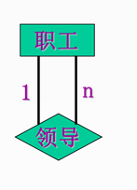
逻辑结构设计
1∶n联系：只有一个实体的1∶n联系，该联系在转换过程中需要在实体关系模式的属性中加入另一个属性。
  职工（职工号，姓名，性别，领导）

Slide 28
逻辑设计
m∶n联系：与该联系相连的各实体的码以及联系本身的属性均转换为关系的属性,各实体码组成关系的码或关系码的一部分,或定义一个自增型的逻辑主键。
  项目（项目编号，……）
  职工（职工号，……）
  参加（项目编号，职工号，参与时间，……）
项目
m
参与
参与时间
n
  项目（项目编号，……）
  职工（职工号，……）
  参加（id,项目编号，职工号，参与时间，……）
职工

Slide 29
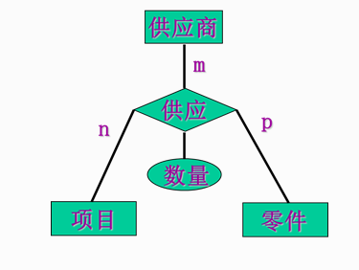
逻辑结构设计
m∶n联系
  供应商（供应商号，……）
  项目（项目号，……）
  零件（零件号，……）
  订单（供应商号，项目号，零件号，数量）
  供应商（供应商号，……）
  项目（项目号，……）
  零件（零件号，……）
  订单（id,供应商号，项目号，零件号，数量）

Slide 30
逻辑结构设计
  【例9.3】 将例9.1数据库系统设计所得到的E-R图转换为相应的关系模式。

Slide 31
逻辑结构设计
  （1）将实体转换为关系模式
  供应商（供应商号，姓名，帐号，地址，电话）
  项目（项目号，预算，开工日期）
  零件（零件号，名称，规格，单价，描述）
  职工（职工号，姓名，性别，职务，出生年月）
  仓库（仓库号，仓库类型，仓库面积）

Slide 32
逻辑结构设计
  （2）将联系转换为关系模式
  供应（id,供应商号,项目号,零件号,数量）
  存放（零件号，仓库号，库存量）
  职工（职工号，姓名，性别，职务，仓库号，领导）

Slide 33
逻辑结构设计
  （3）合并关系模式。
  供应商（供应商号，姓名，帐号，地址，电话）
  项目（项目号，预算，开工日期）
  零件（零件号，名称，规格，单价，描述）
  仓库（仓库号，仓库类型，仓库面积）
  供应（id,供应商号,项目号,零件号,数量）
  存放（零件号，仓库号，库存量）
  职工（职工号，姓名，性别，职务，仓库号，领导）

Slide 34
逻辑结构设计
  （4）标出外键
  供应商（供应商号，姓名，帐号，地址，电话）
  项目（项目号，预算，开工日期）
  零件（零件号，名称，规格，单价，描述）
  职工（职工号，姓名，性别，职务，出生年月 ,仓库号，领导）
  仓库（仓库号，仓库类型，仓库面积）
  供应（id，供应商号，项目号，零件号，数量）
  存放（零件号，仓库号，库存量）

Slide 35
逻辑结构设计
  关于业务主键与逻辑主键的使用原则
业务主键：把具有业务逻辑含义的字段作为主键，如学号，课程号。
逻辑主键：把一个与当前表中信息无关的字段作为其主键，如自增整型。
（1）使用逻辑主键的主要原因有：
业务主键一旦改变，则系统中关联该主键部分的修改将是不可避免的，最典型的例子就是身份证升位和驾驶执照号换用身份证号的业务变更。
业务主键过大，不利于传输、处理和存储。一般如果业务主键超过8字节就应该考虑使用逻辑主键。
使用逻辑主键替代多对多关系中的复合主键，因为复合主键处理效率非常低，而逻辑主键的字节少，处理效率都很高。

Slide 36
逻辑结构设计
（2）使用业务主键的主要原因有：
有些业务主键中的字符串是有特殊含义的，如学号中往往包含入学年份、学院、专业等信息，此时不能使用逻辑主键替代业务主键；
增加逻辑主键就是增加了一个业务无关的字段，而用户通常都是对于业务相关的字段进行查找（比如员工的工号，学生的学号），这样我们还必须为这些业务字段加索引，增加了系统的开销。
对于如银行系统，其安全性比性能更加重要，这时候就会考虑使用业务主键，业务主键需要在重要的表中有冗余存在，例如身份证号、存折号、卡号等。

Slide 37
物理结构设计
  1.物理结构设计的目标
选取一个最适合应用环境要求的物理结构的过程，称为数据库的物理设计。
物理设计过程需要对存取时间、存储空间利用率和维护代价及各种用户要求进行权衡，其结果可以产生多种方案。
在实施数据库前，对这些方案进行细致的评价，以选择一个较优的方案。
数据库物理设计的主要目标是：提高数据库的性能；节省存储容量。

Slide 38
物理结构设计
  2.物理结构设计的步骤
（1）确定数据库的物理结构，在RDBMS中主要指存取方法和存储结构。
确定DBMS选型；
确定系统架构设计及其环境配置；
确定表结构、索引、视图、存储过程、触发器、日志和备份等；
确定系统的完整性、一致性和安全性等要求。
（2）对物理结构进行评价。
评价的重点是时间和空间效率，选择一个较优的方案。

Slide 39
物理结构设计
  3.物理结构设计中应遵循的一些规范
数据库服务器部署环境一般为Linux系统，在Linux系统下默认是区分大小写。因此，数据库名、表名、字段名，都使用小写字母；
表名仅仅表示表里面的实体内容，不应该表示实体数量，如学生表用student，而不是students；
如果存储的字符串长度几乎相等，使用char类型
varchar类型长度不要超过5000，如果存储长度大于此值，定义字段类型为text。
小数类型根据不同的数据库产品可定义为decimal或number，禁止使用float和double。
表必备的附加字段：create_time, update_time，记录记录创建和修改时间。
业务上具有唯一特性的字段，即使是组合字段，也必须创建唯一索引。
超过三个表禁止join操作，多表关联查询时，保证被关联的字段需要有索引。
在varchar字段上建立索引时，需指定索引长度，没必要对全字段建立索引。

Slide 40
物理结构设计
  4.选择一款数据库设计工具对数据库进行物理设计。
当确定好数据库的物理结构后，当数据库中的表比较多且关系比较复杂时，最好选择数据库设计工具来对数据库进行物理设计，然后通过正向工程自动生成建库建表语句；
常用的数据库设计工具有PowerDesigner，MySQL Workbench等， PowerDesigner可进行概念模型、逻辑模型和物理模型设计， MySQL Workbench直接进行物理模型设计。

Slide 41
物理结构设计
  【例9.4】利用MySQL Workbench对student_manage的E-R图(如下)进行物理结构设计， 并将物理结构转换成SQL语句（正向工程） 。

Slide 42
物理结构设计
  【练习】 使用MySQL Workbench对【例9.1】数据库系统进行物理结构设计，E-R图如下，并将物理结构转换成SQL语句（正向工程）。

Slide 43
本讲内容回顾
需求分析
  收集需求，理解需求——完成需求分析说明书。
概念设计
  建立概论模型——画出E-R图。
逻辑设计
  建立逻辑模型——给出关系模式。
物理设计
  建立物理模型——确定数据库的物理结构。

Slide 44
Thank You !

